Slide 1
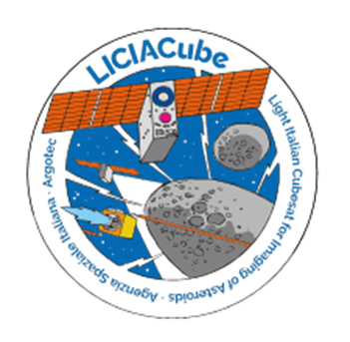
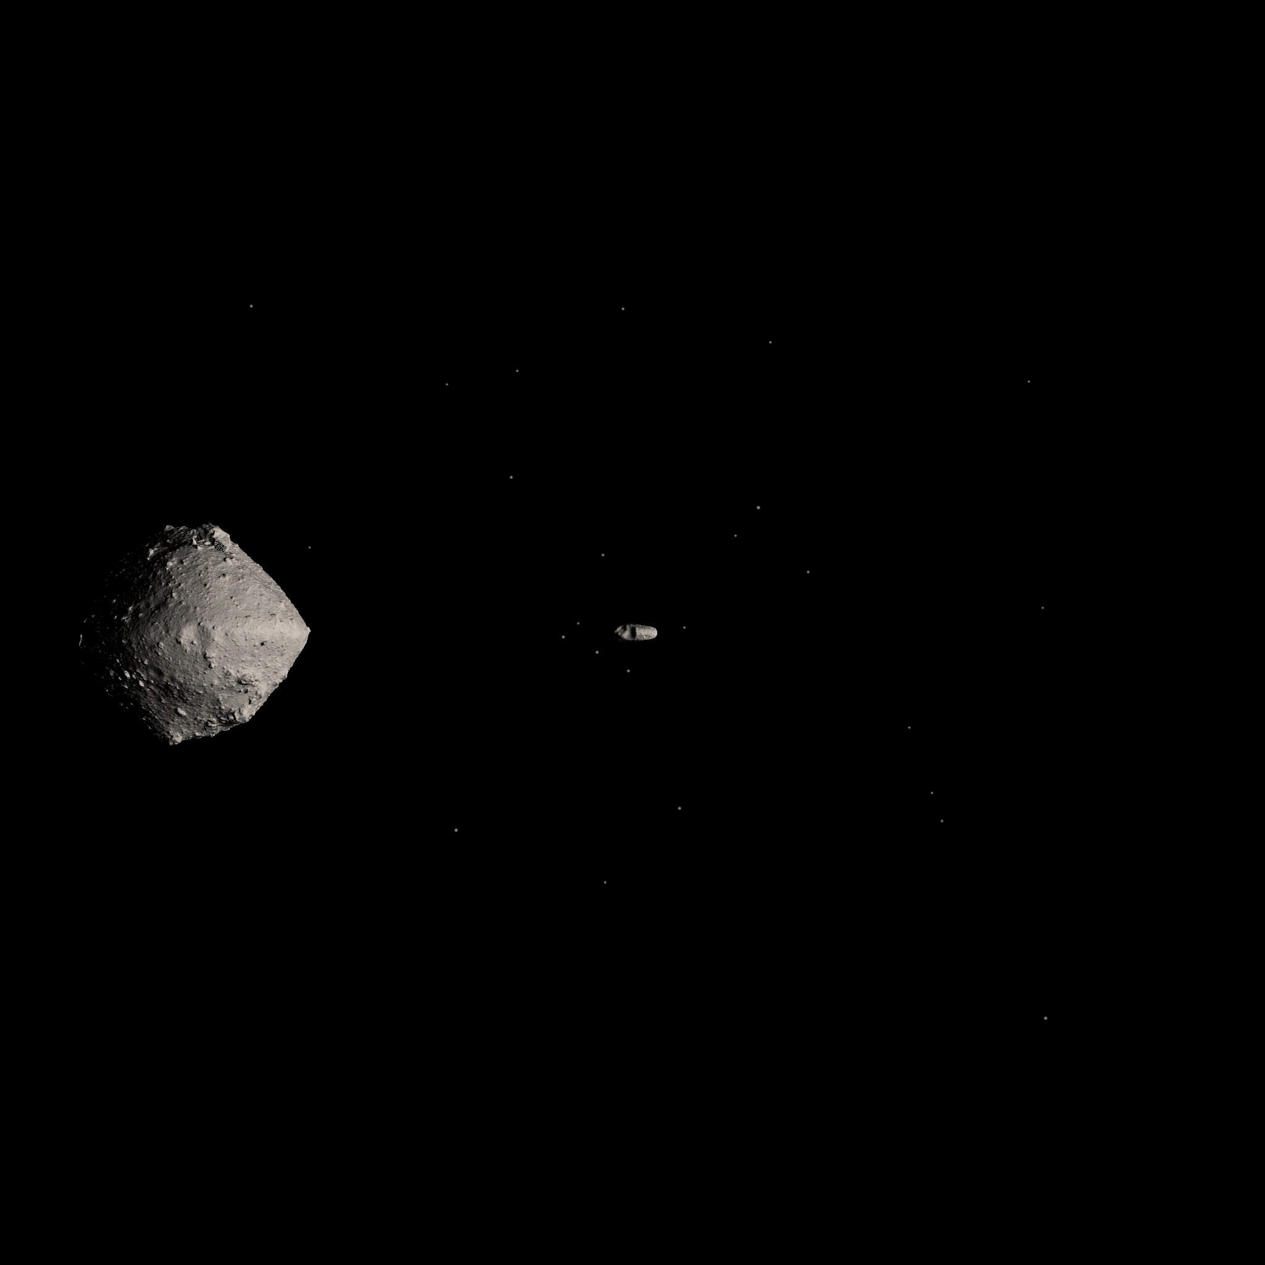
Le immagini di LICIACube archiviate in SSDC per facilitare la scienza
SSDC archivierà e gestirà le immagini di LICIACube.
Le immagini verranno calibrate subito dopo il download.
I dati saranno resi immediatamente disponibili al team.
9 mesi dopo l’impatto i dati saranno pubblici.
L’archivio potrà aiutare ad usare i dati nel tool MATISSE.
MATISSE è il webtool SSDC per i dati di esplorazione planetaria (https://tools.ssdc.asi.it/Matisse).
Permette di visualizzare i dati direttamente sulla forma 3D dell’oggetto (molto utile per corpi piccoli ed irregolari).
Già da ora è possibile cercare unità geologiche e analizzare modelli termofisici su MATISSE
Nuove funzionalità verranno aggiunte per meglio analizzare i dati LICIACube.
LICIACube acquisirà le immagini subito dopo l’impatto di DART con Dimorphos: i dati archiviati in SSDC verranno mantenuti anche per un uso successive e con il tool MATISSE potranno essere raggiunti risultati scientifici di interesse.
Zinzi, A., et al. (2022) Planetary Science Journal, https://doi.org/10.3847/PSJ/ac6509

